Slide 1
Voldsdokumentasjon
Sandefjord legevakt

Slide 2
Fokus på vold
2017: 16
2018: 43
2019: 62
Antall legeerklæringer til politiet: ca 20

Slide 3
Vaktordning for leger
Kveldsvakt
15.30-23
tilstedevakt
Nattvakt
23-08
tilstedevakt
Beredskapsvakt
17-23 (11-23)
Tilkallingsvakt
Ved lang ventetid
Hjemmebesøk
Mors
SO/vold

Slide 4
voldsdokumentasjon
Lege og sykepleier sammen hvis mulig
Kun lege som tar opp notatmalen for voldsdokumentasjon

Slide 5
Mal for voldsdokumentasjon
Følge i angitt rekkefølge
Svare på alle selv om svaret er nei
Angitt tid siden hendelsen
Halsgrep
Antall suturer

Slide 6
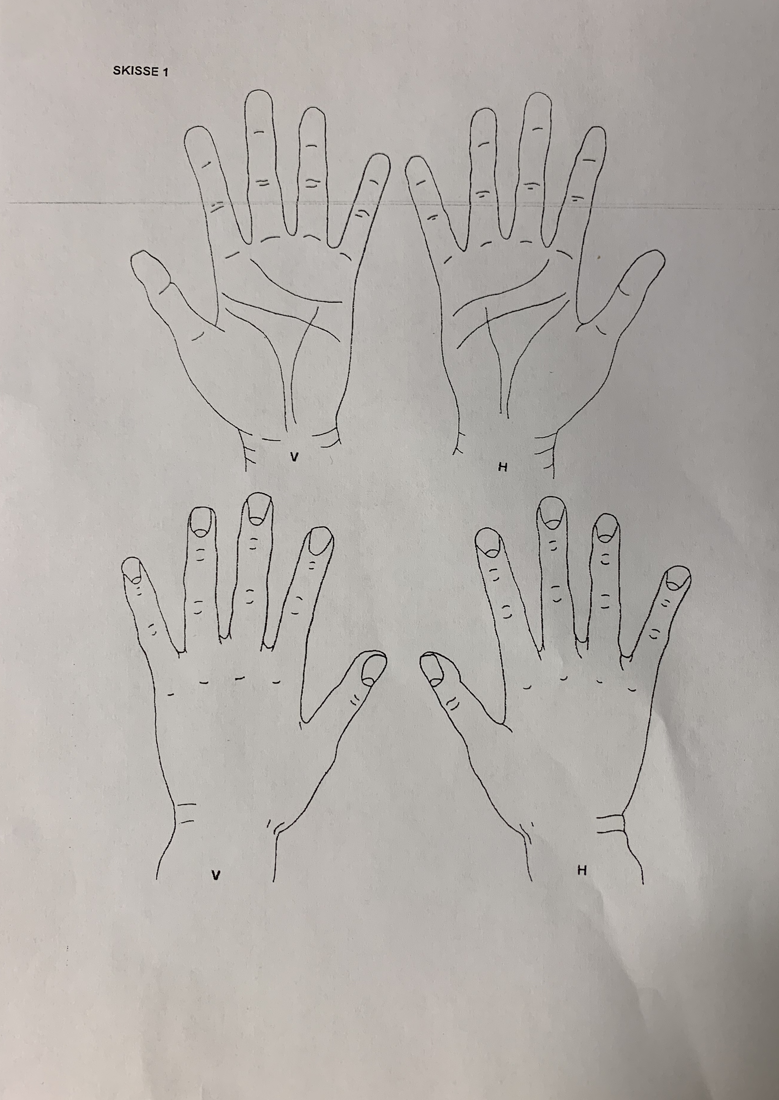
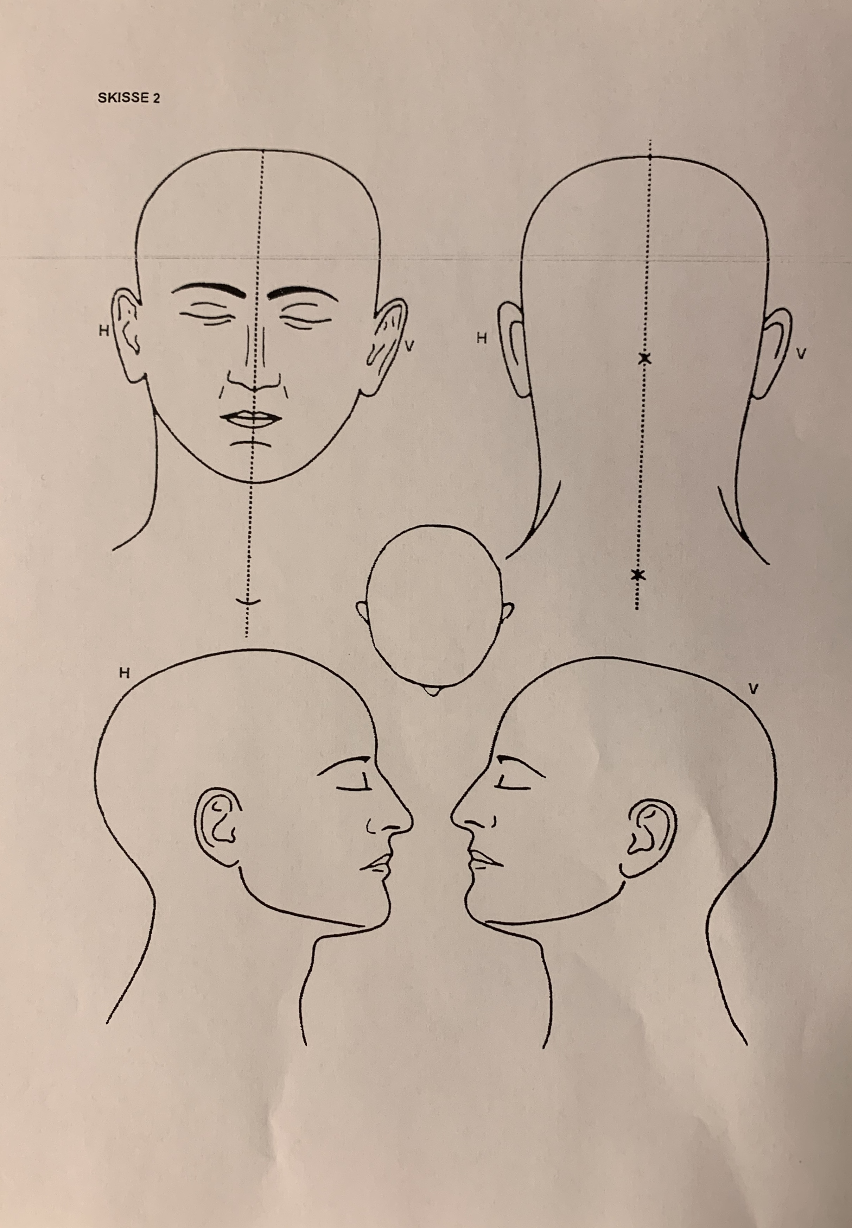
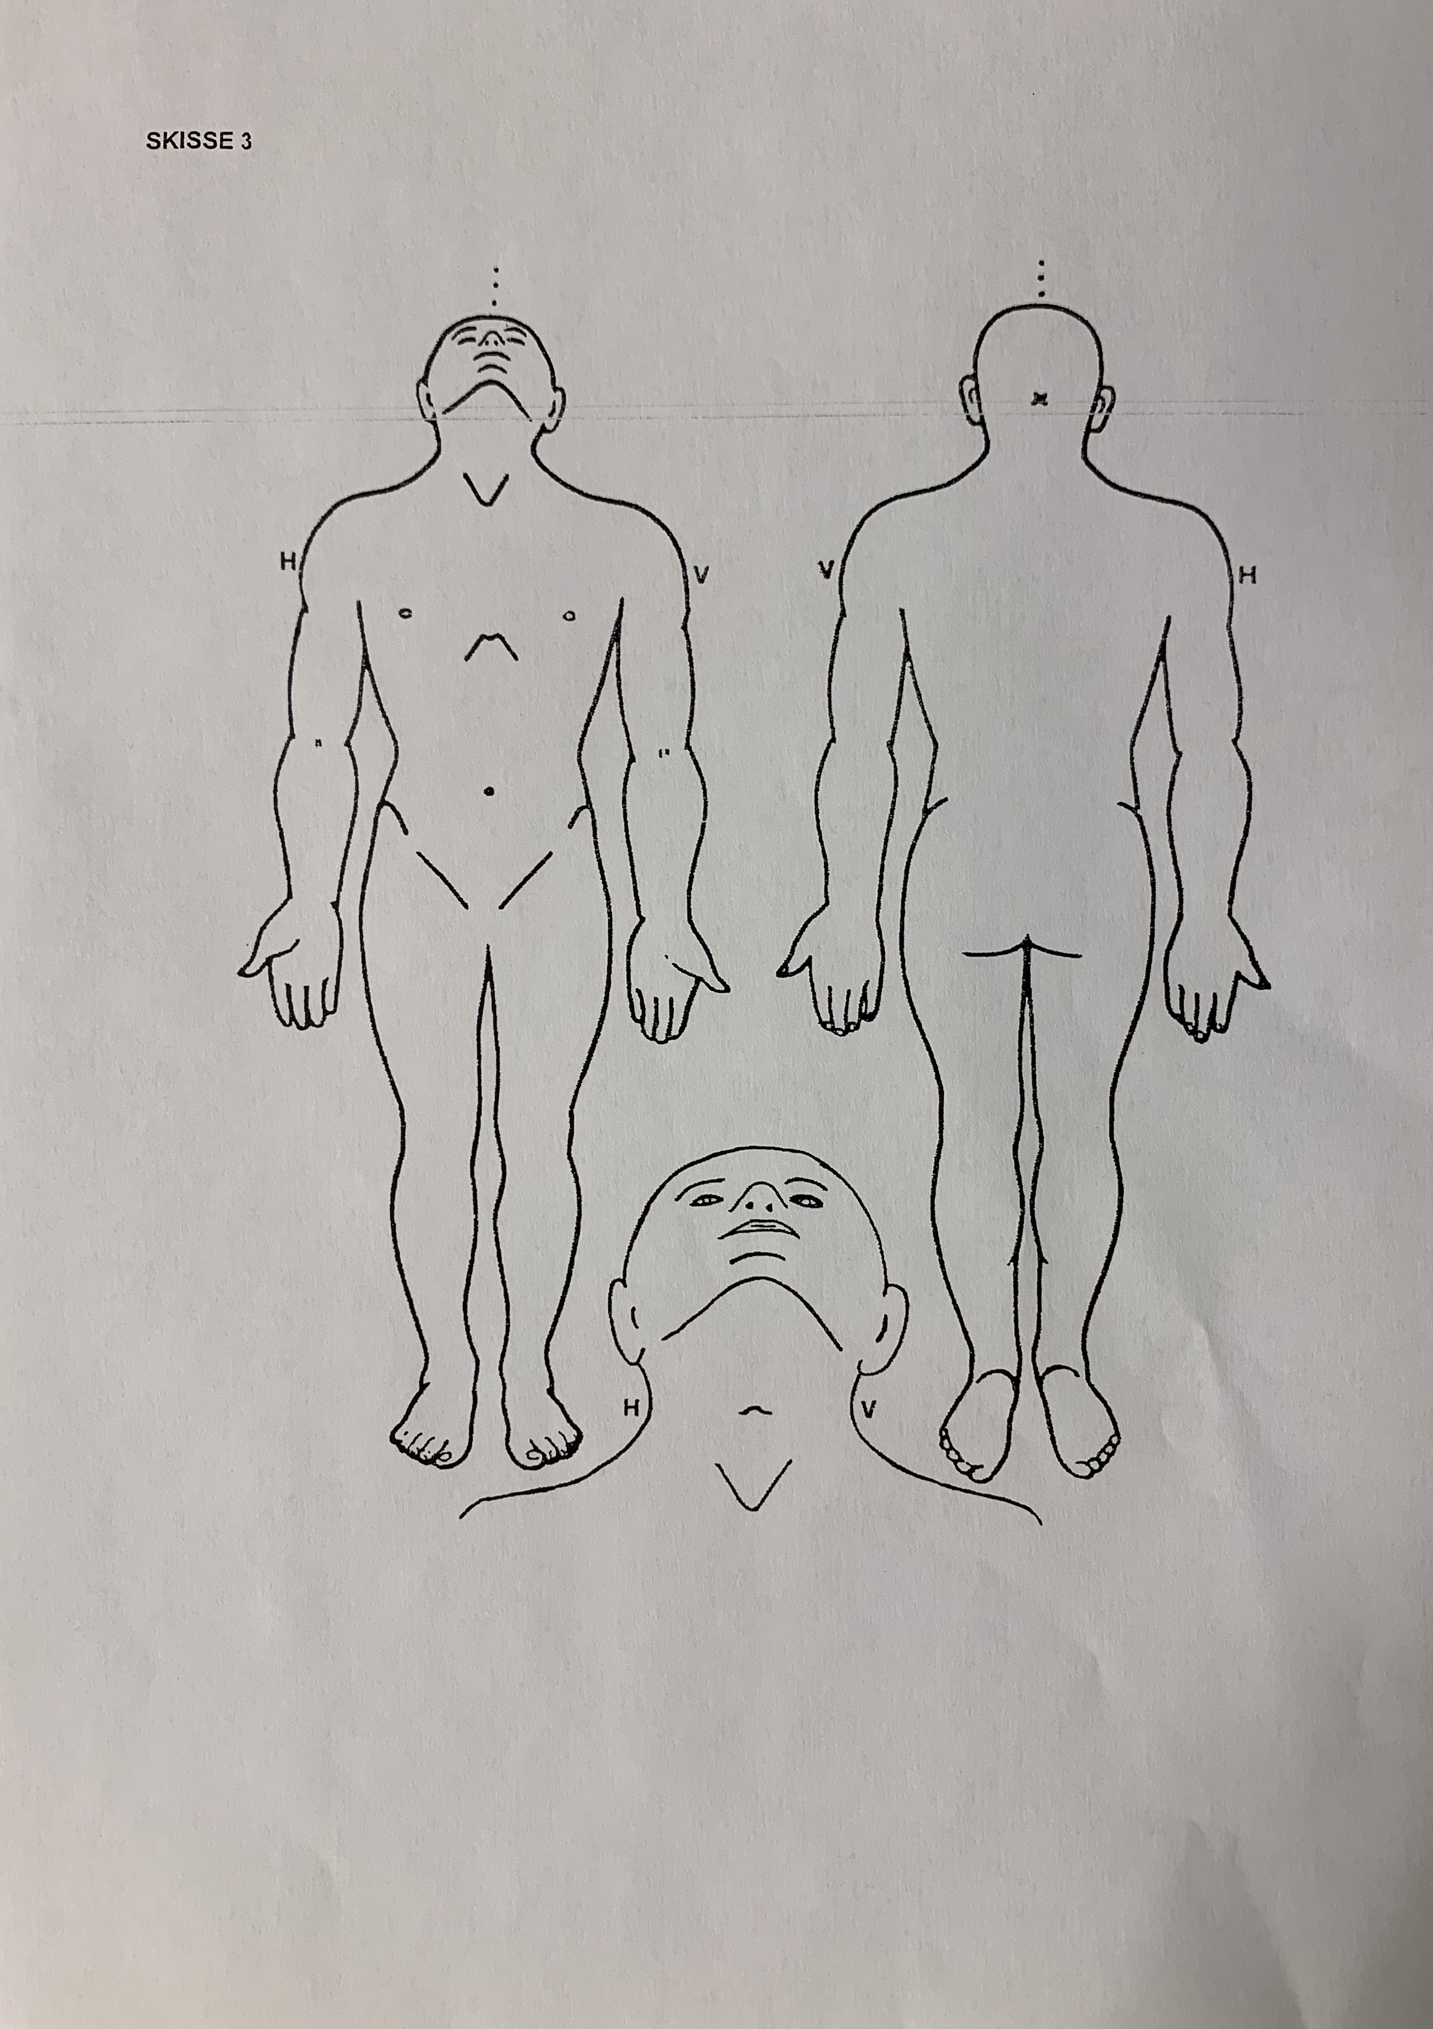
Skisser

Slide 7
Bilder
Vanlig mobilkamera
Uten SIM kort
Speilrefleks kamera
Vanskelig å bruke for mange
Bilder scannes over på CD
Kopi LV
Kopi politi

Slide 8
BILDer
Før og etter suturer
Før og etter sårvask

Slide 9
Skadebeskrivelse

Slide 10
skadebeskrivelse

Slide 11
Legeuttalse/rettsmedisinsk erklæring
Basert på både beskrivelse og bilder
Viktig med begge deler
Mye info som ikke kommer frem på bildet
Original med bilder og skisser til politiet
Kopi med skisser til rettskommisjonen
Får tilbakemelding

Slide 12
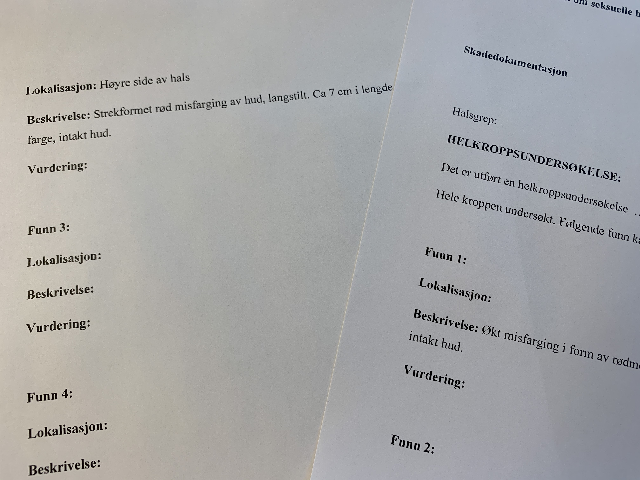
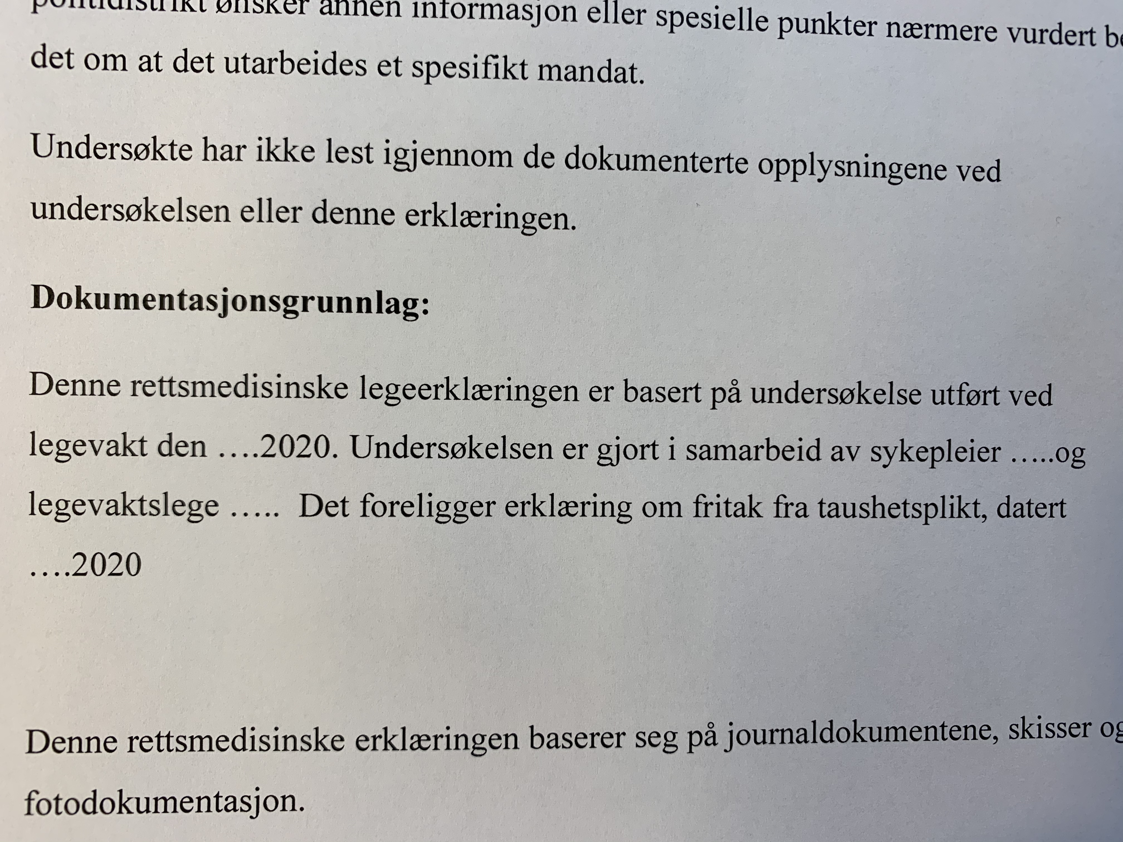
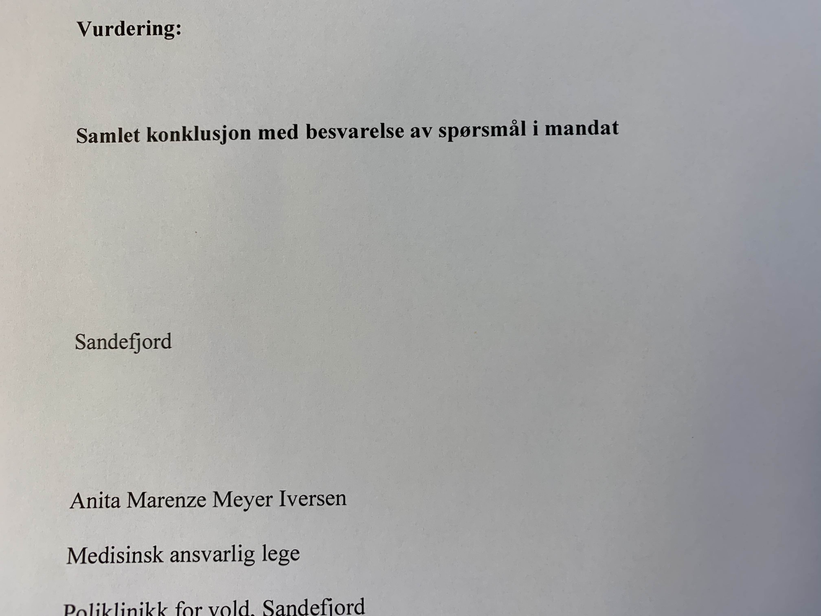

Slide 13
utfordringer
Få legene til å sette seg inn i voldsdokumentasjon
Få legene til å bruke god nok tid på skadebeskrivelser
Få klare og gode bilder

Slide 14
utfordring
«hematom venstre øye, et mindre hematom høyre tinning»

